Slide 1
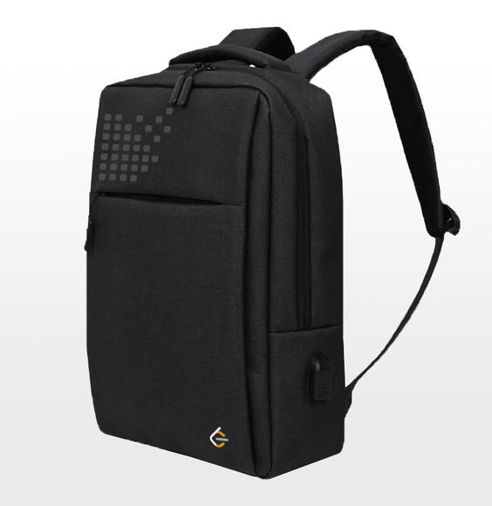
0-1 背包问题与完全背包问题选讲
0 - 1 背包问题：LeetCode 416、474、494；
完全背包问题：LeetCode 322、518
主讲人：liweiwei
美西时间 6:30 pm（2020.05.22）
美东时间 9:30 pm（2020.05.22）
北京时间 9:30 am（2020.05.23）

Slide 2
0-1 背包问题
提示：背包问题在绝大多数情况下只需要学习到「0-1 背包」和「完全背包」。
0-1 背包问题是「动态规划」的典型问题、入门问题
熟练掌握「0 - 1 背包」问题：对于理解「动态规划」，通过「表格法」，从最小规模问题开始，逐步得到最终规模问题，并且记录中间过程的思想，有很大帮助
「0 - 1 背包」问题是掌握复杂的背包问题的基础
书本下载
链接：https://pan.baidu.com/s/1XZZGBK4P_zZ4rJvrIRG5VA
密码：sjop
参考资料：
1、《背包九讲》；
2、在 AcWing 网上上练习背包问题：https://www.acwing.com/problem/；
3、《算法图解》0-1 背包问题讲得很生动 （P134）；
4、《挑战程序设计竞赛》完全背包问题推导是正确的，排版错误（P57）。

Slide 3
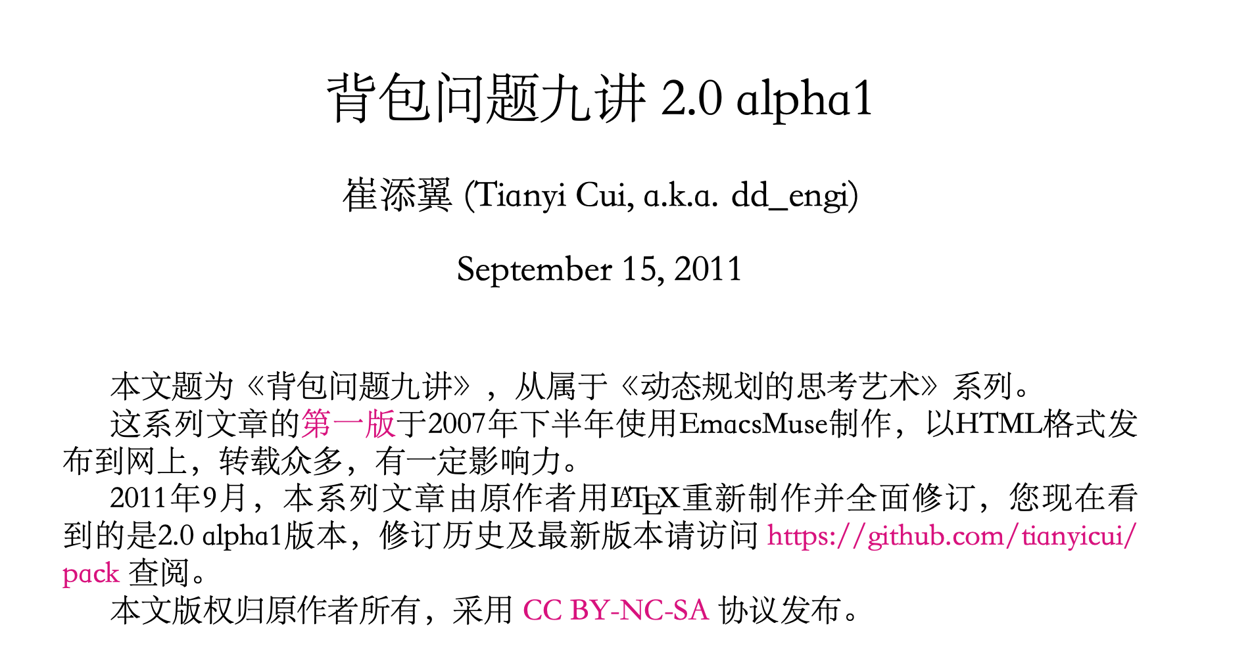

Slide 4
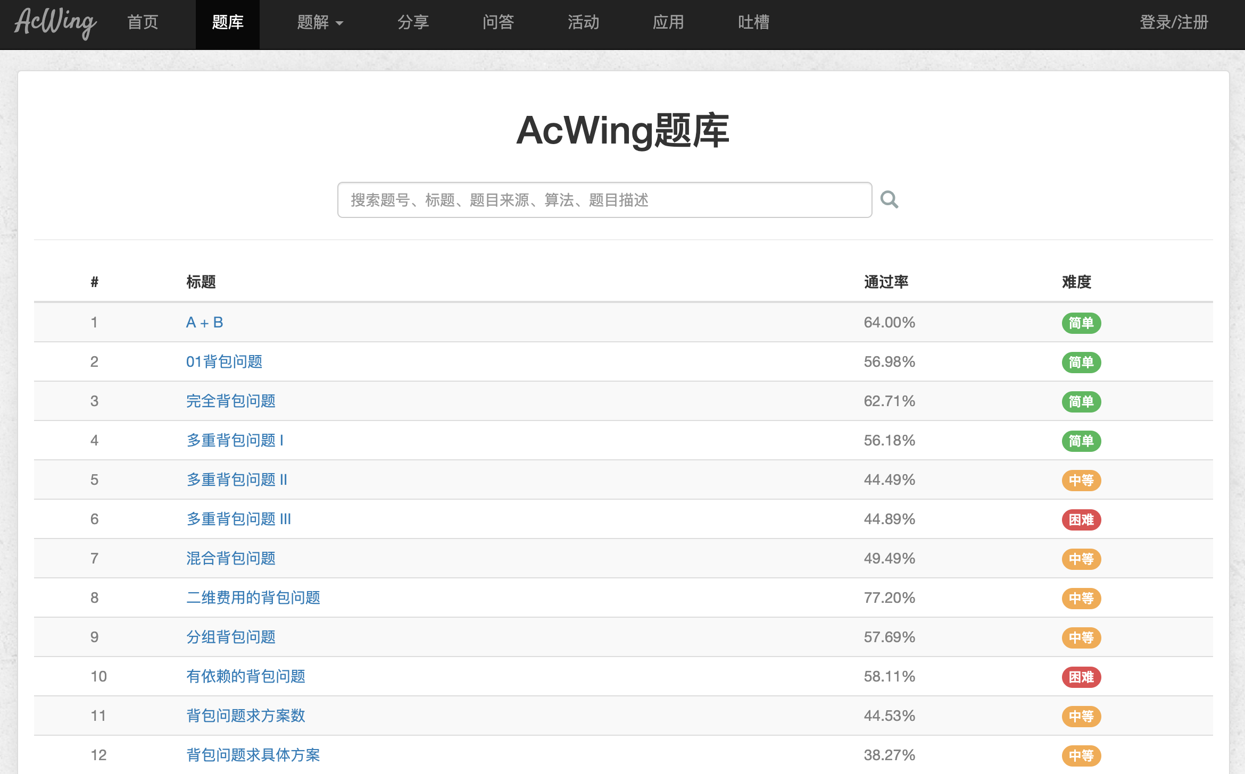



Slide 5
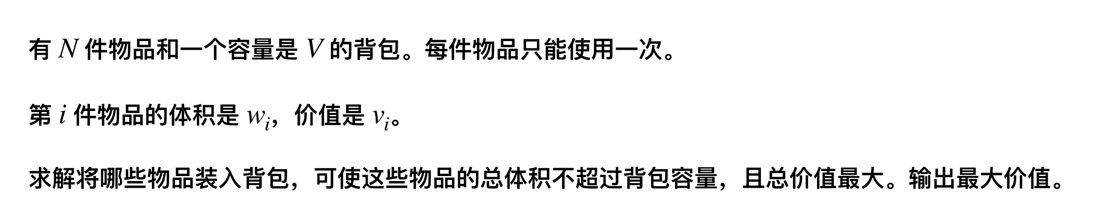
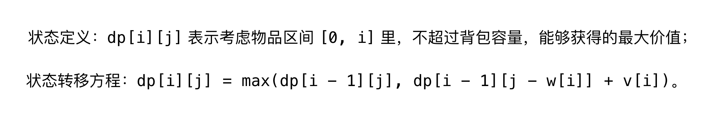
0-1 背包问题
贪心算法无效
回溯搜索算法复杂度太高
选与不选

Slide 6
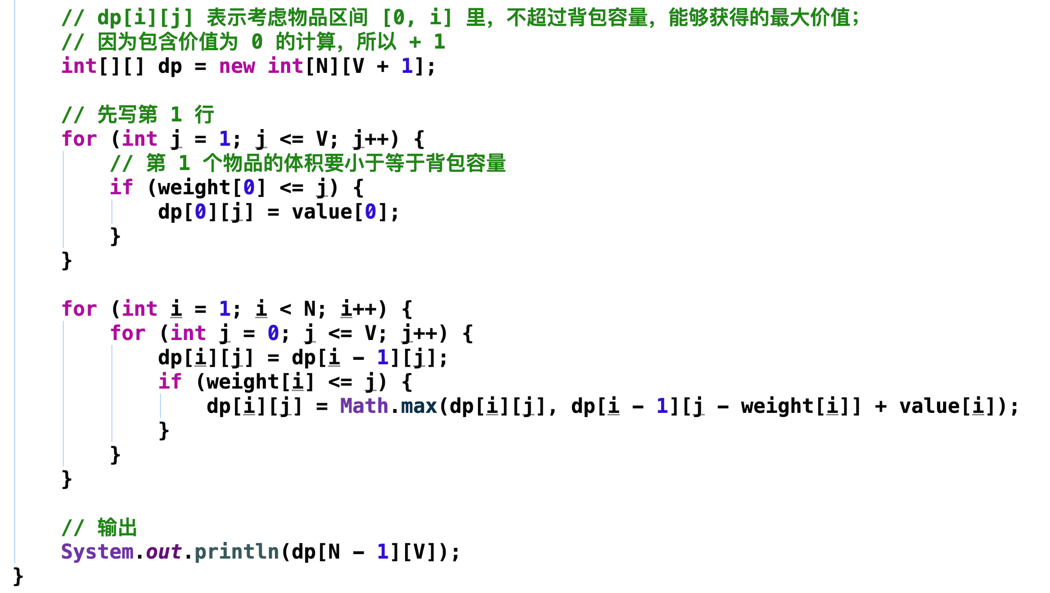
0-1 背包问题
代码版本 1：

Slide 7
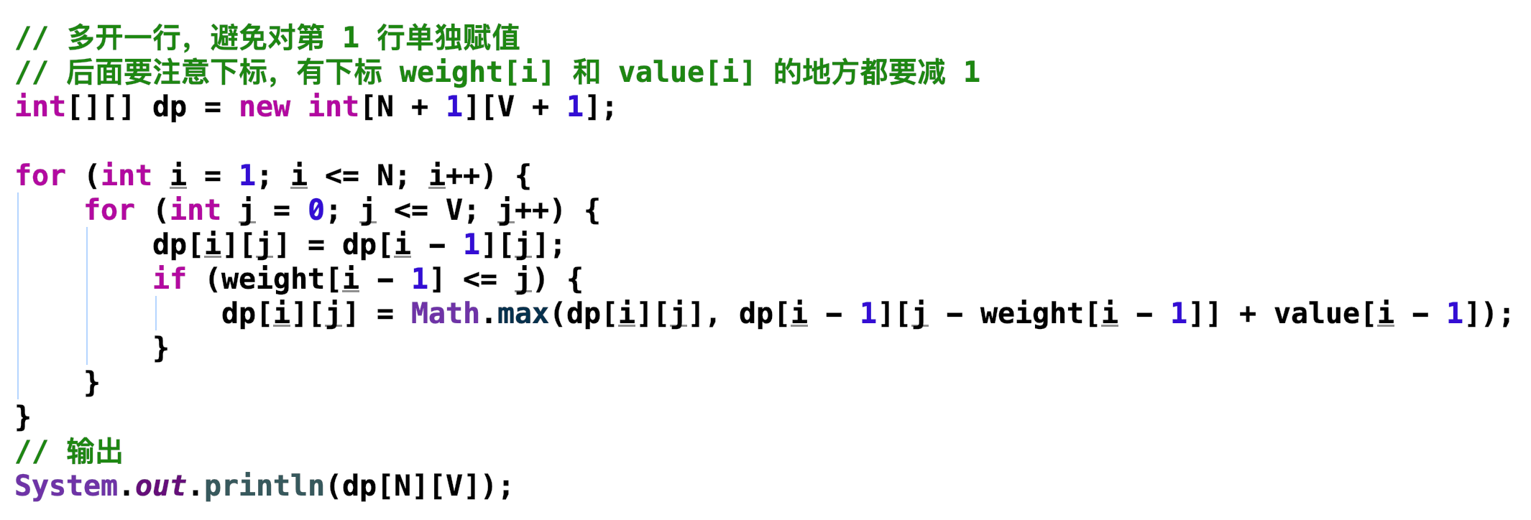
0-1 背包问题
代码版本 1’：

Slide 8
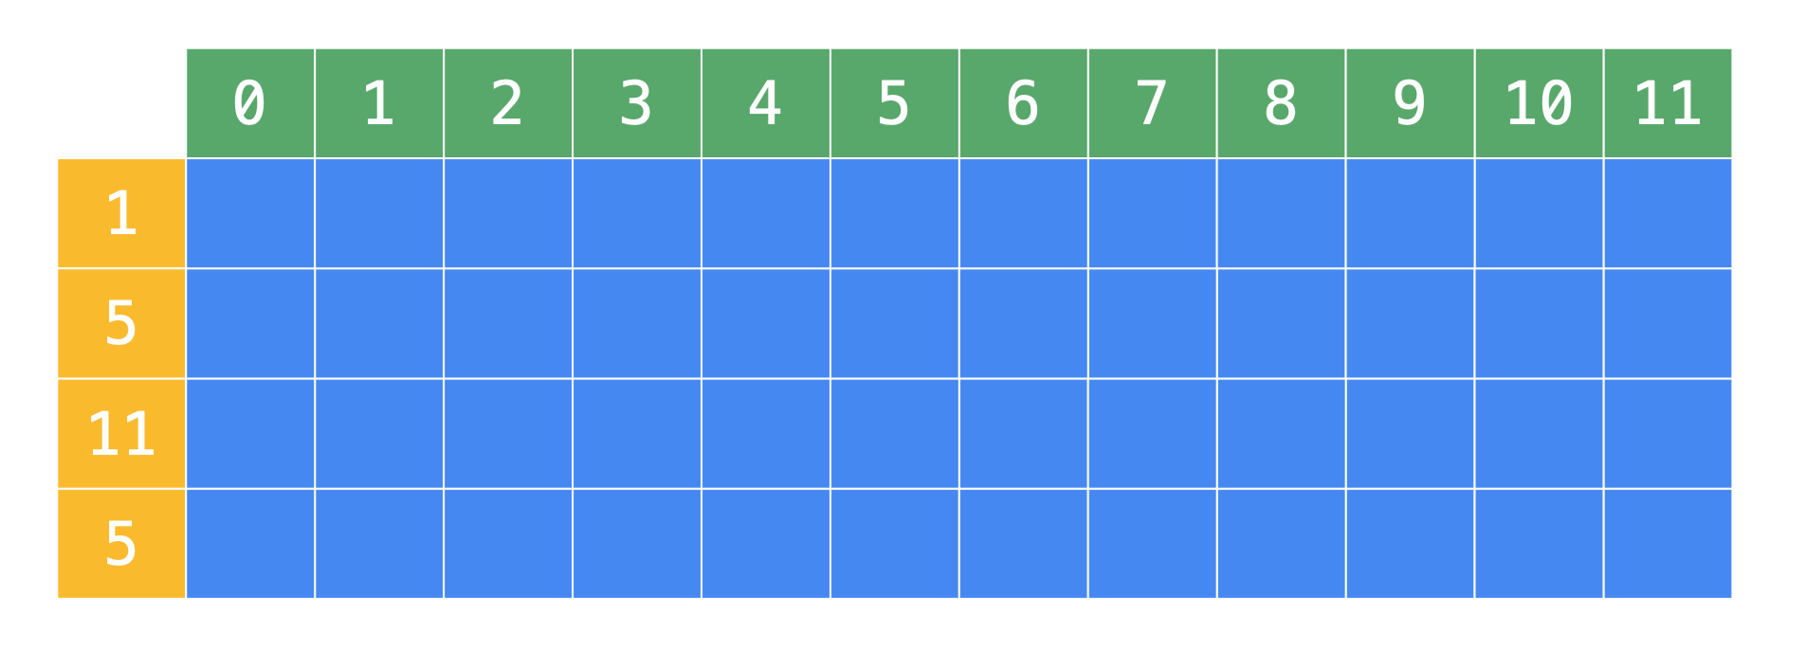
0-1 背包问题
优化空间：由于只关心表格最后一行最后一格的值。
1、滚动数组：下标为 i 的行只参考了下标为 i - 1 的行；
2、倒序填表：下标为 i 的行只参考了下标为 i - 1 的行，并且参考的区域在左上方。
保证每一个值都能参考到正确的值。
价值（数值）
下标 0 的体积
下标 1 的体积
下标 2 的体积
下标 3 的体积

Slide 9
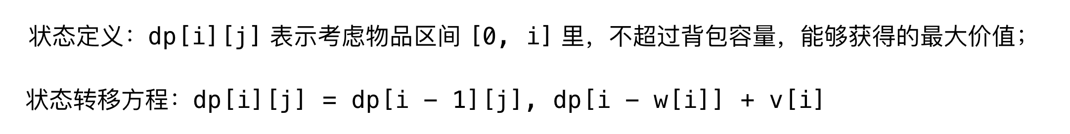
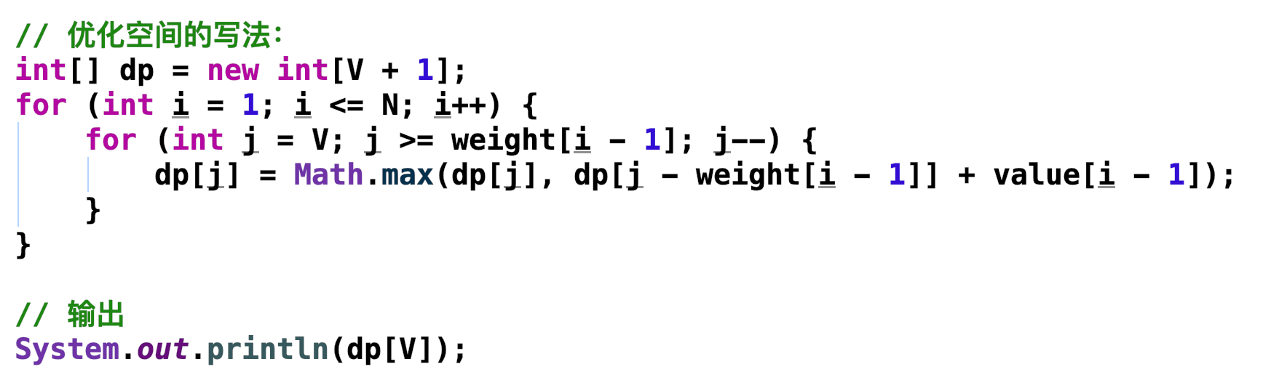
0-1 背包问题
代码版本 2：
注意：倒序填表会丢失信息，如果需要反推一个合理的选择路径，这种方法失效。

Slide 10
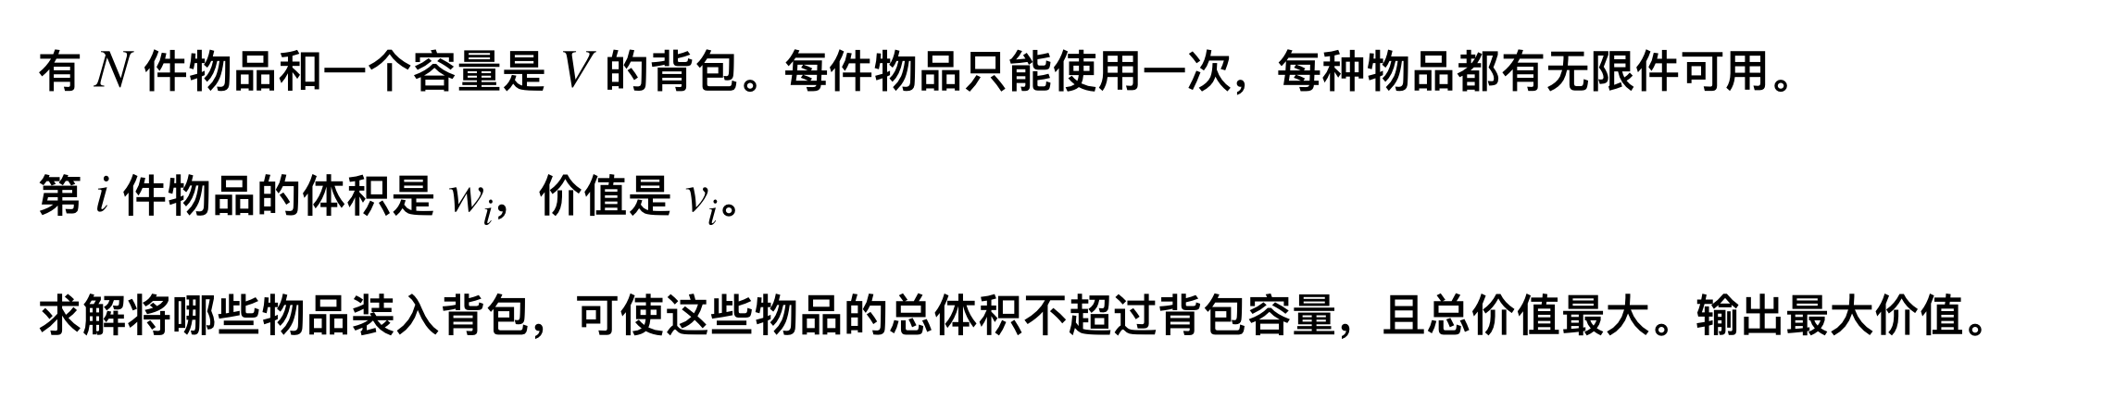
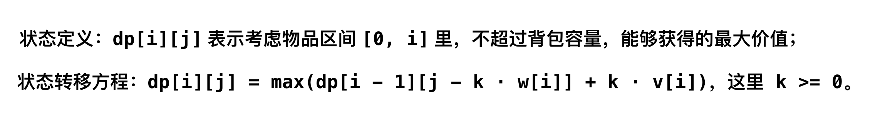
完全背包问题
优化的状态转移方程：

Slide 11
0-1 背包问题与完全背包问题比较
「0-1背包」问题：
「完全背包」问题优化的状态转移方程：
区别只在红色标出来的地方：「0 - 1」背包参考上一行，「完全背包」参考当前行。
所以优化空间的写法，在一维数组里，「0 - 1」背包 倒序填表，完全背包正序填表。

Slide 12
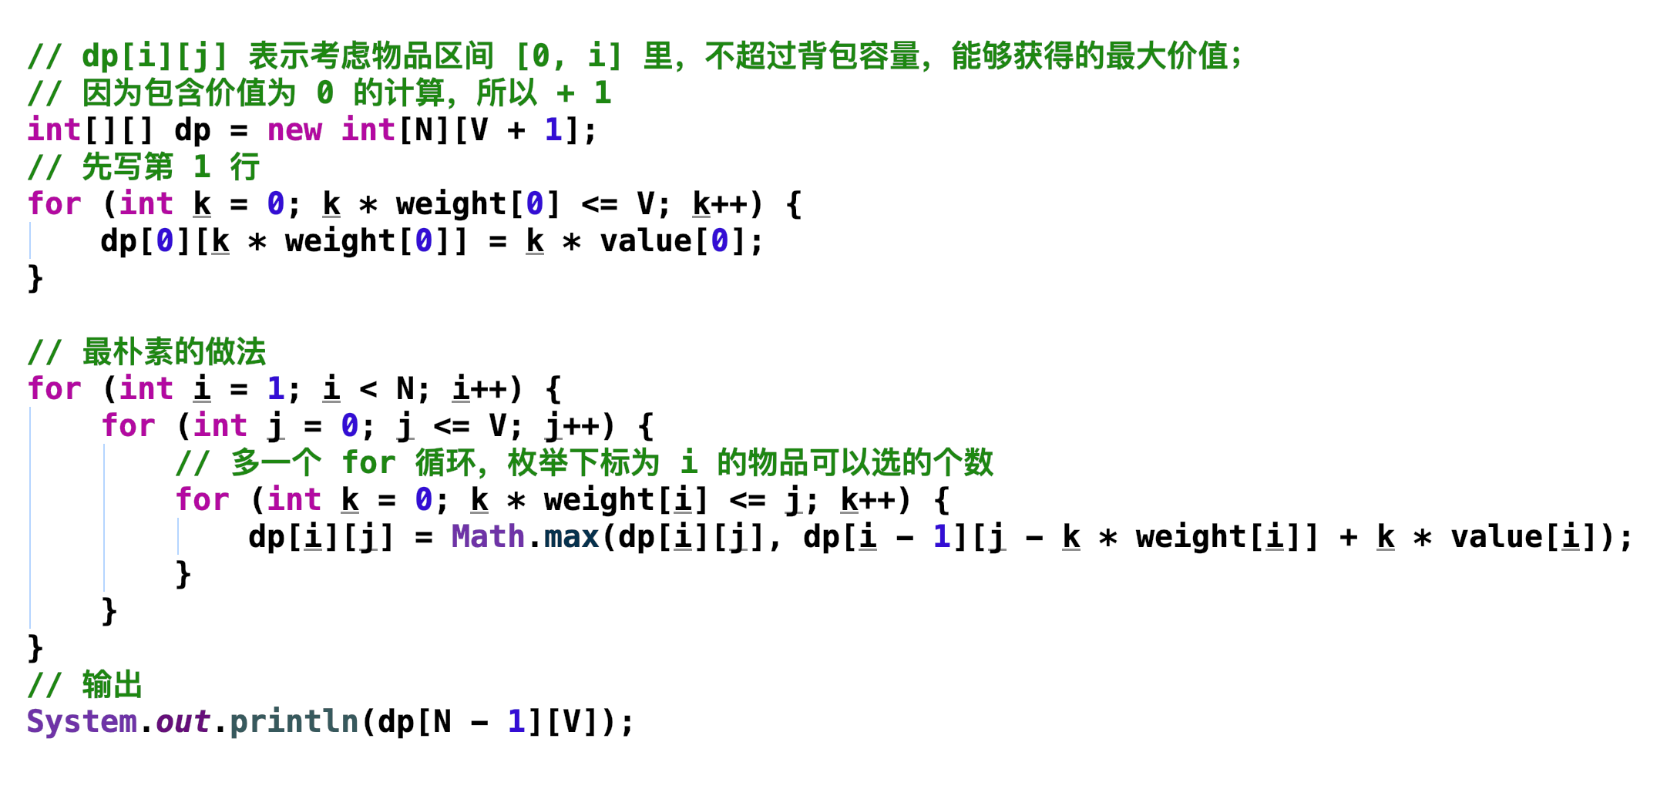
完全背包问题
代码版本 1：不符合面试要求

Slide 13
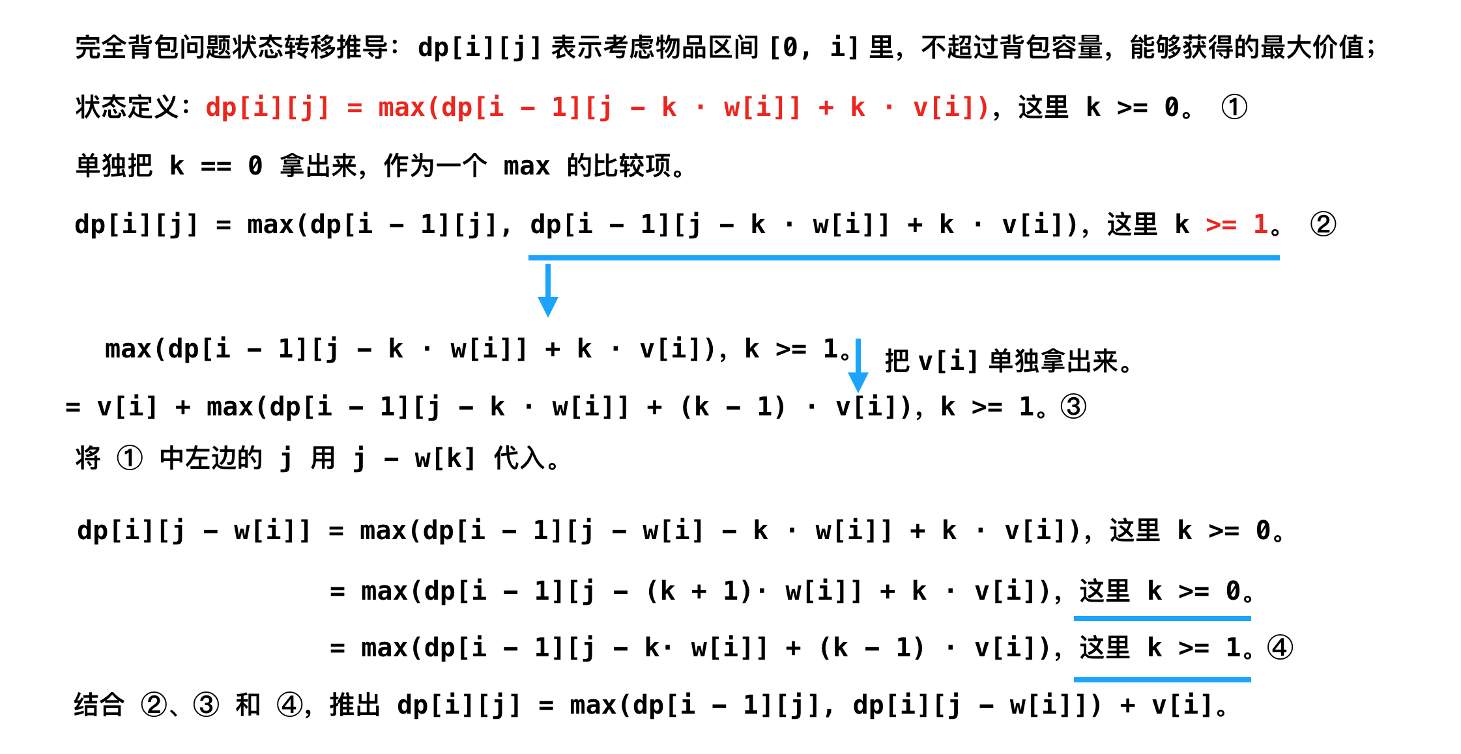

Slide 14
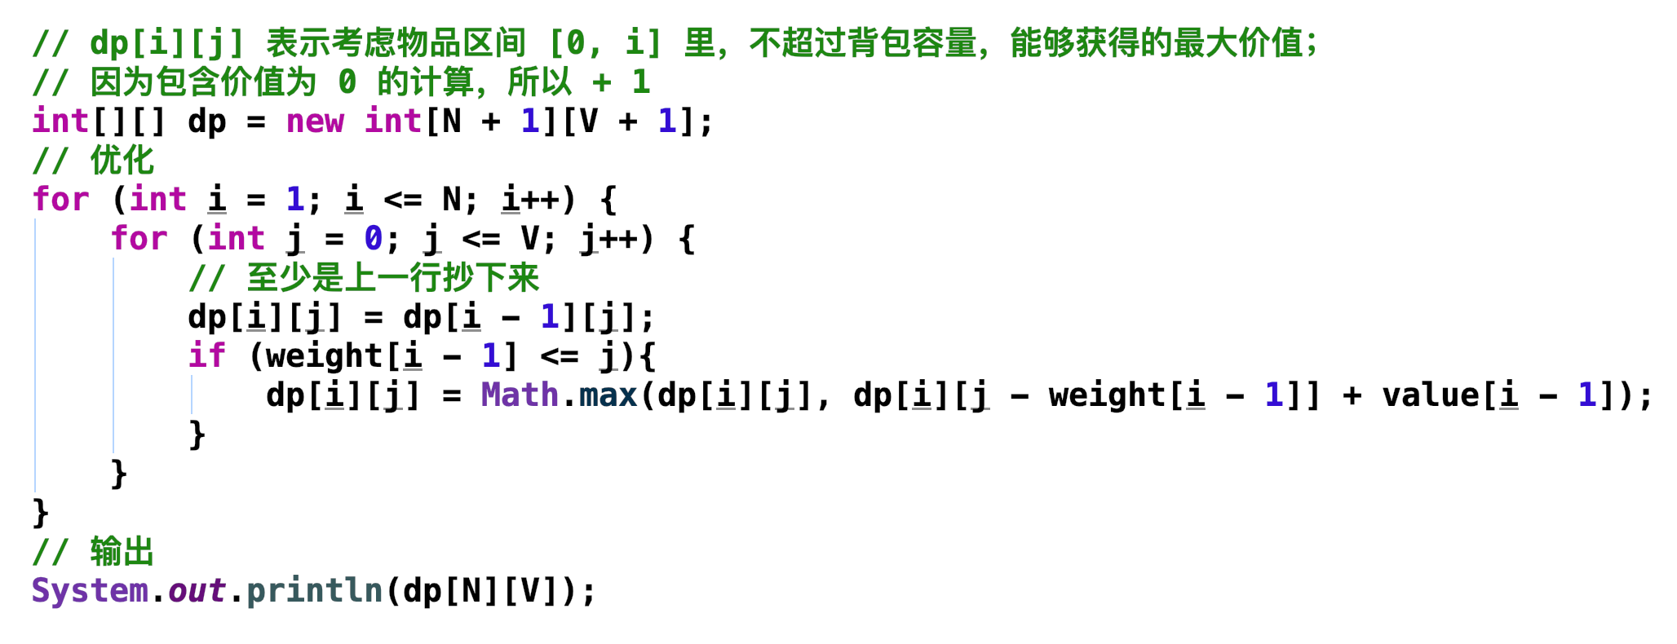
完全背包问题
代码版本 2：符合面试要求

Slide 15
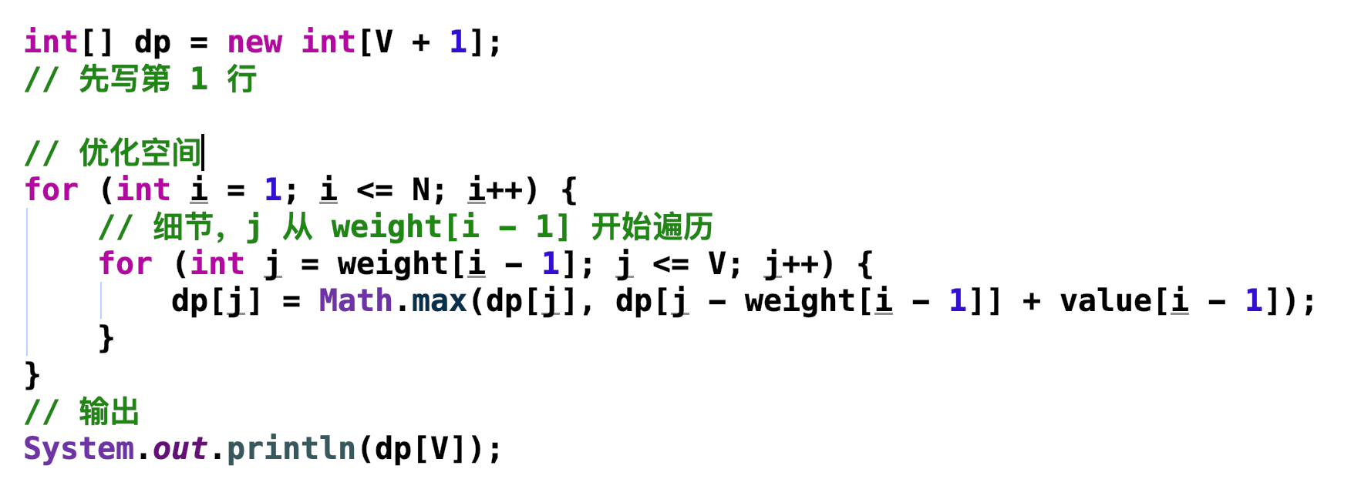
完全背包问题
代码版本 3： 优化空间

Slide 16
问题选讲
0 - 1 背包问题：
LeetCode 416：非常典型的 0-1 背包问题；
LeetCode 474：约束有 2 个；
LeetCode 494：发现等价关系；
完全背包问题：特点：一个元素可以使用多个，且不计算顺序。LeetCode 377 不能套完全背包。
LeetCode 322：三种方法：
1、直接推状态转移方程；
2、BFS；
3、套完全背包模式（内外层顺序正好相反）
LeetCode 518：建议直接推公式，做等价转换。

Slide 17
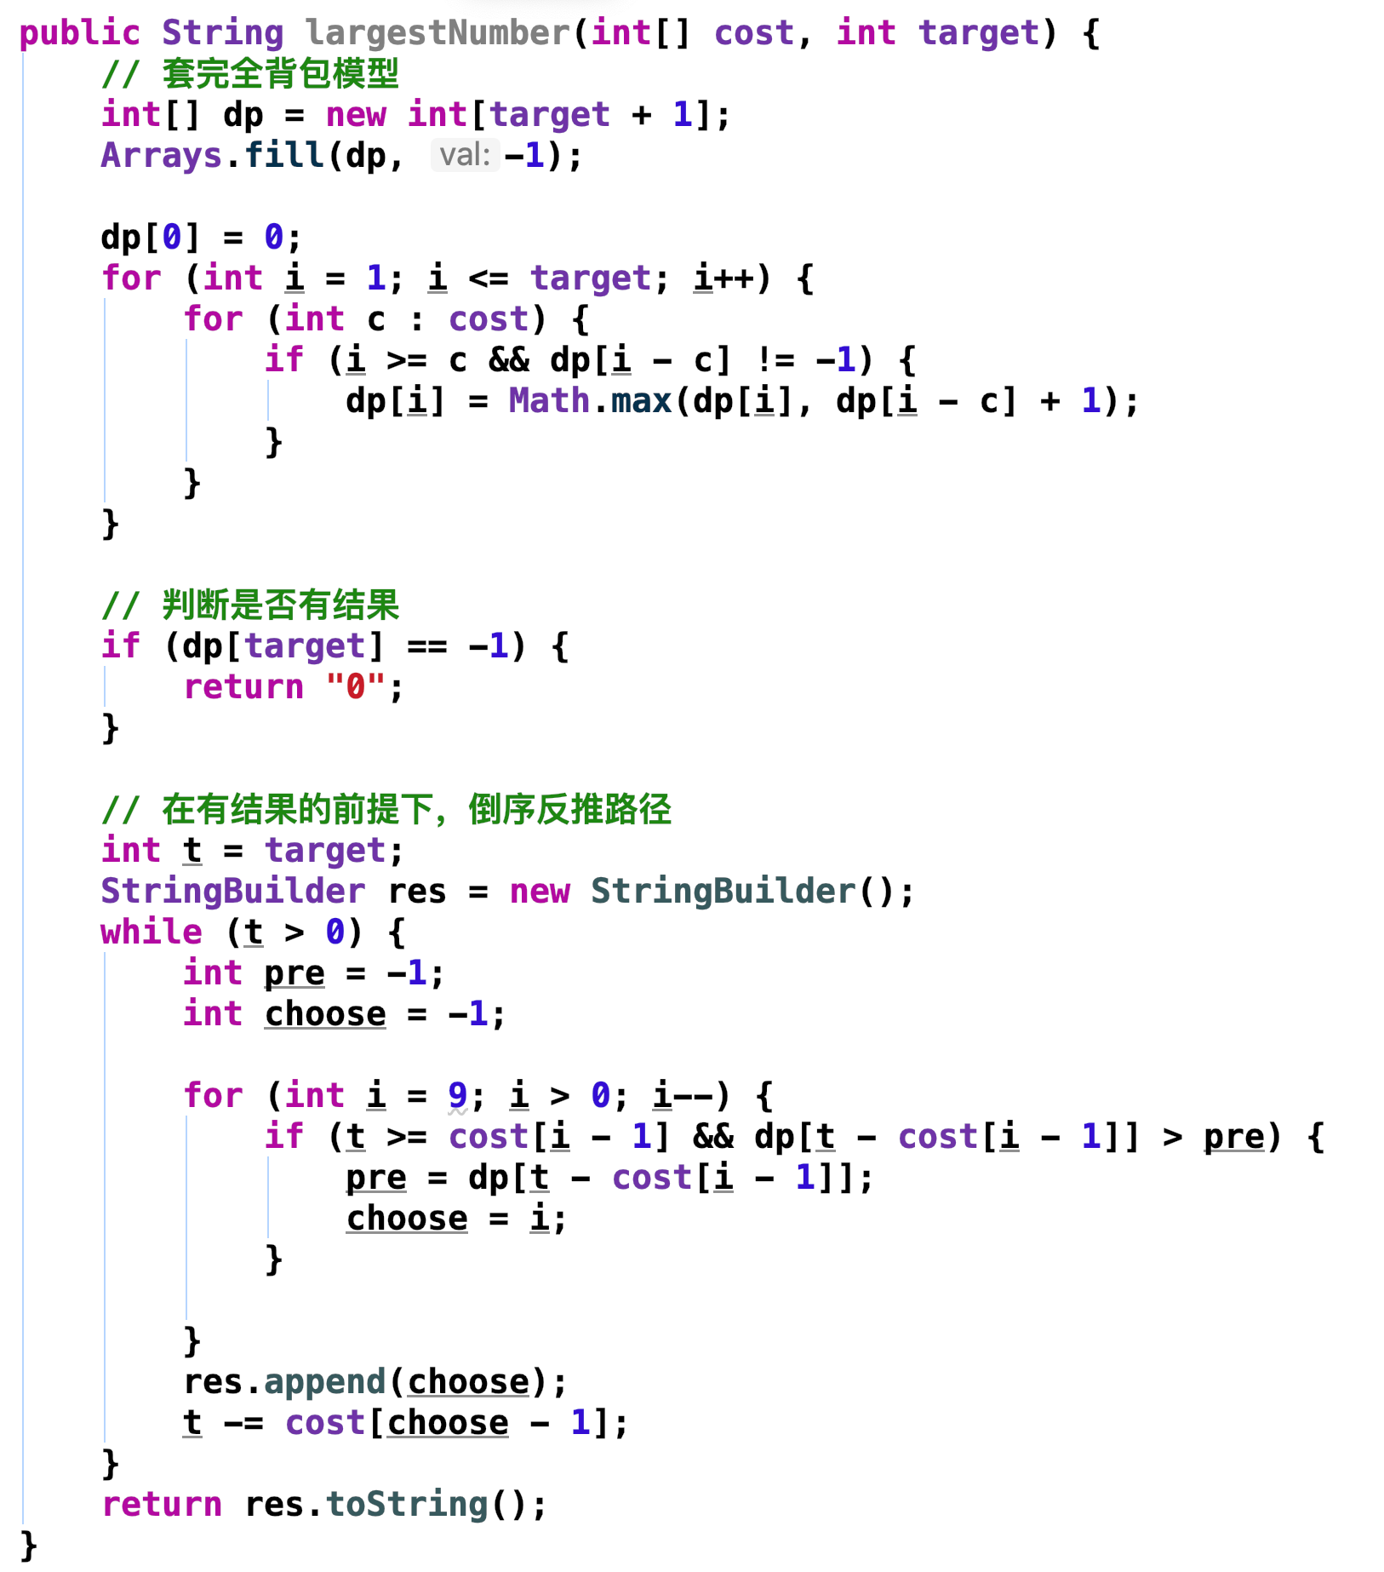
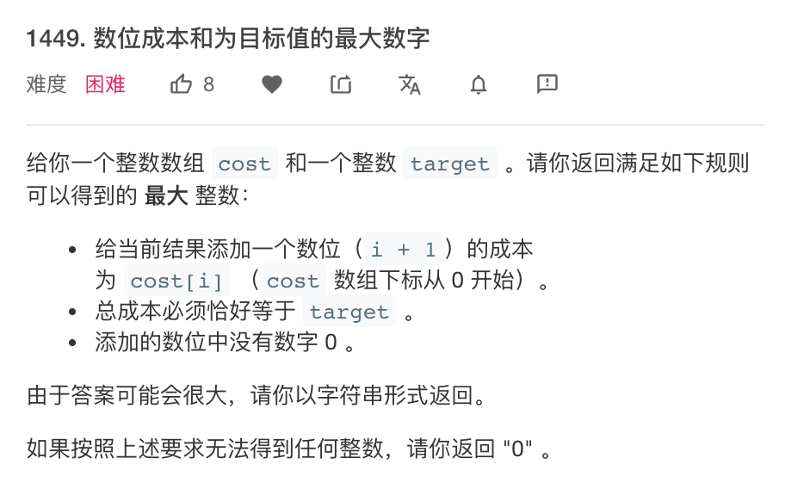
补充例题（普通公司面试可以不掌握）：完全背包问题，并且倒序得到路径。

